Slide 1
Prospectiva del paradigma AI-Driven
en la gestión de organizaciones.
¿Cómo los Agentes de IA impactarán en la profesión del Contador?

Slide 2
Diego A. Parrás

Slide 3
1. Motivación
1I. Estado Actual
1II. Prospectivas
IV. Conclusiones

Slide 4
1. Motivación

Slide 5
¿LA IA VA A ACABAR CON
LA PROFESIÓN
DEL CONTADOR?

Slide 6
¿Qué Contador?

Slide 7
¿Este?

Slide 8
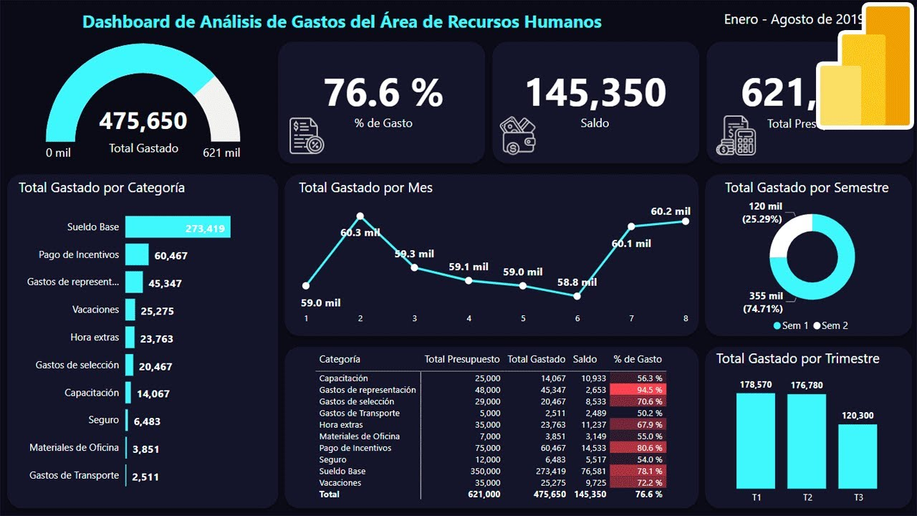
¿O este?

Slide 9
1I. Estado Actual

Slide 10
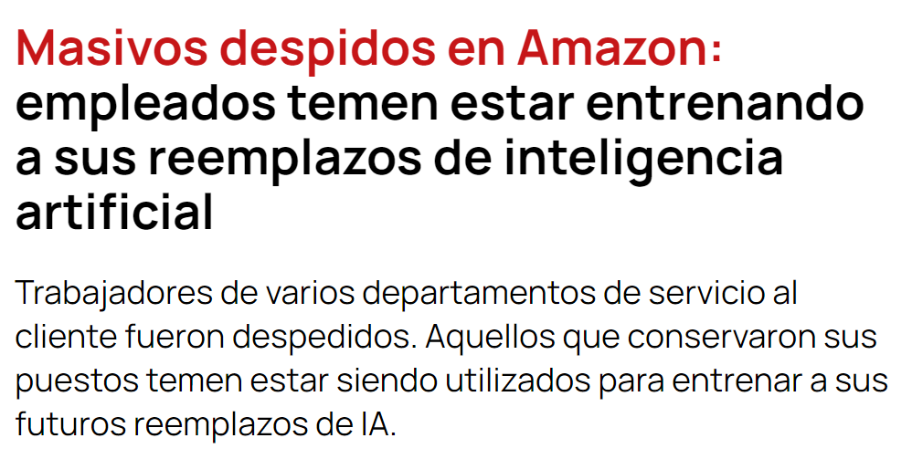
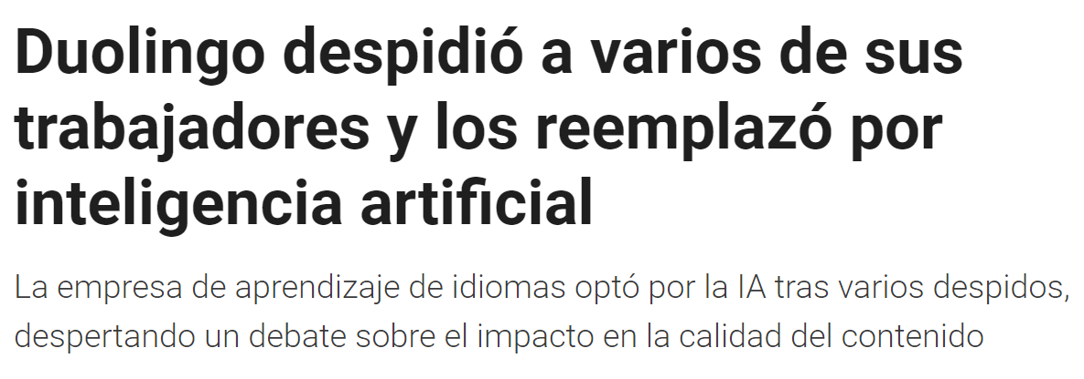

Slide 11
.com

Slide 12
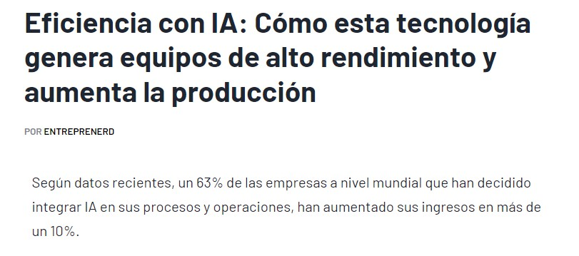
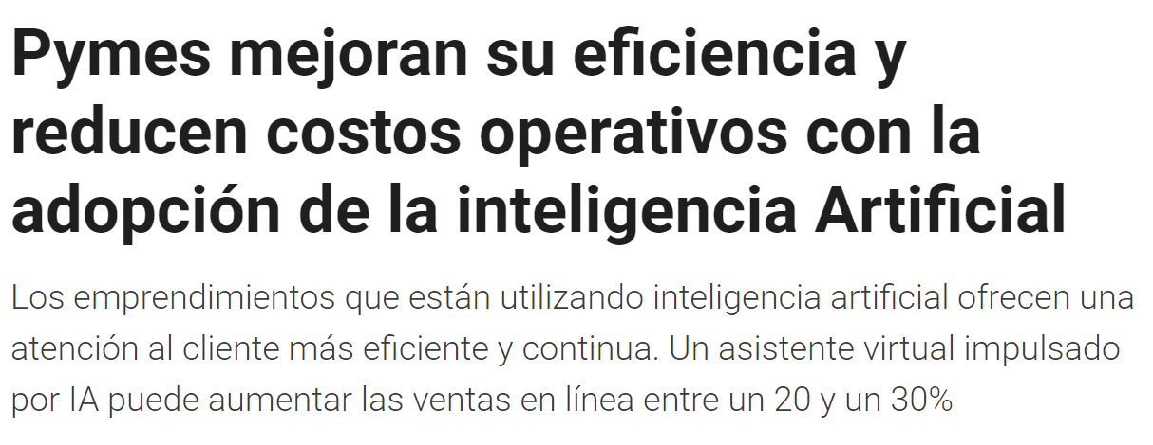
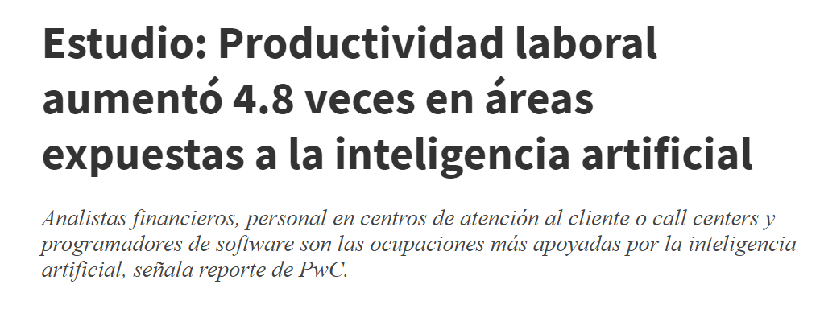

Slide 13
¿Qué es el paradigma
AI-Driven?

Slide 14
IA actúa como motor
central de decisiones

Slide 15
IA automatiza y adapta procesos continuamente

Slide 16
IA optimiza procesos
y decisiones estratégicas.

Slide 18
Robotic
RPA
Process
Automation

Slide 19
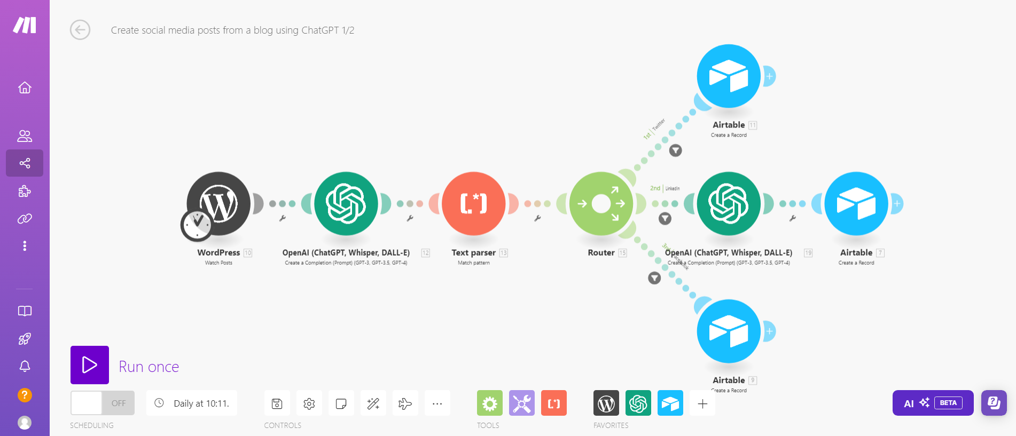

Slide 20
1II. Prospectivas

Slide 21
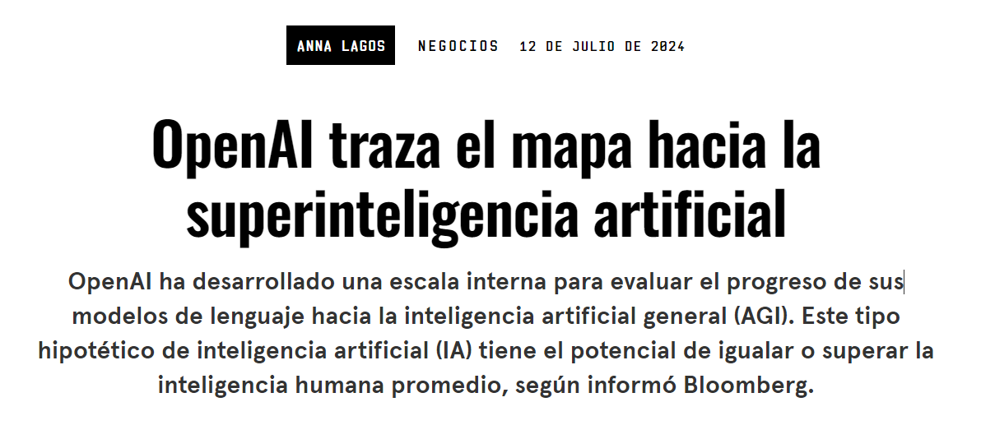

Slide 23
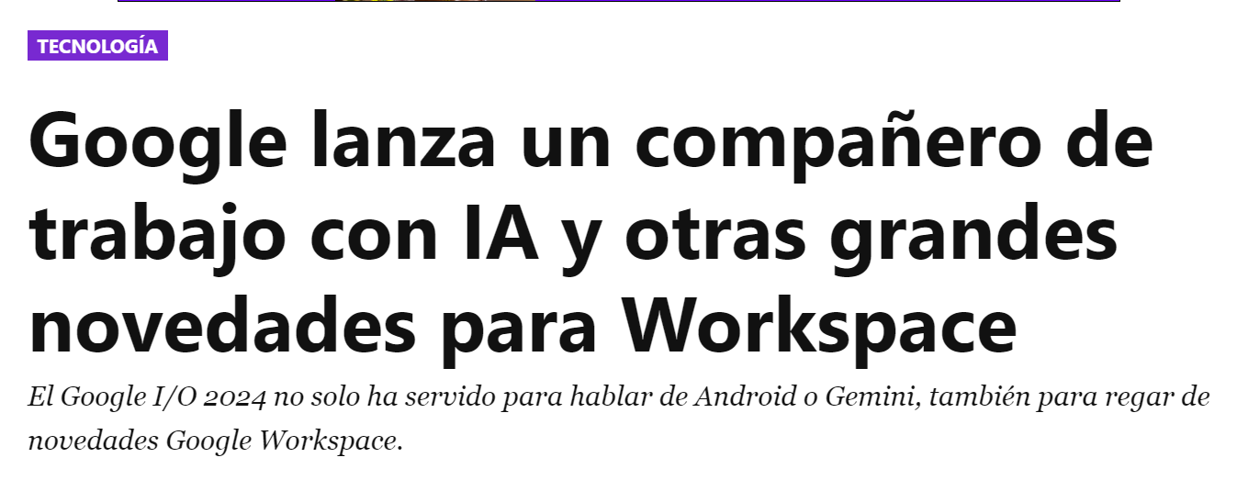

Slide 24
1V. Conclusiones

Slide 25
LA IA VA A ACABAR CON EL CÓMO
SE EJERCE
LA PROFESIÓN
DEL CONTADOR
I

Slide 26
LA AGENTES DE
IA REALIZARÁN
LAS TAREAS OPERATIVAS
DEL CONTADOR
II

Slide 27
LA PROFESIÓN
SE ENFOCARÁ
AL DATA ANALYTICS
Y AL BUSINESS INTELLIGENCE
III

Slide 28
¡Gracias!
linkedin.com/in/diegoparras

